Slide 1
一般社団法人 宮城県情報サービス産業協会
第９次中期事業計画
（令和５年度～令和７年度）
Rev0.1 Ver1.0

Slide 2
目次
1. 目的
2. 活動指針・価値観（Policy・Value）
3.環境認識
4. MISAが取り組むべき課題
5.課題解決に向けた当面の施策
6.目指す姿（Vision）
7. Vison実現イメージ
8. Vision実現の成功要因（重点テーマ）
9. 組織体制
10. 重点テーマと担当組織
11. 各委員会の取り組み
････ 2
････ 3
････ 4 ～ 9
････ 10
････ 11 ～ 12
････ 13
････ 14
･･･ 15
････ 16
････ 17
････ 18 ～ 25

Slide 3
1. 目的
本協会は、
県内における情報関連技術の利用促進・水準向上
ならびに
人材の育成、普及啓蒙を行うことにより、
地域社会の高度情報化の促進を図り、
本県における経済および社会の発展に寄与することを
目的とする
※「一般社団法人宮城県情報サービス産業協会 定款 第３条（目的）」をそのまま転載

Slide 4
2. 活動指針・価値観（Policy・Value）
社会環境や顧客ニーズの変化、それに伴う産業構造の変化を新たな成長機会と捉え、会員企業の経営強化、地域ICT産業の活性化を目指し、外部機関や他産業との協業機会の創出、ICT企業間の戦略的な連携・協力の基盤づくりに取り組む。
行政機関との意見交換や情報共有、行政機関への政策提言などをとおして、行政機関との連携・協力を深め、ICT利活用による地域の発展と地域ＩCＴ産業の成長・発展との両立を目指す。
会員企業に対し、タイムリーで公平・公正な“情報発信”と“交流機会の創出”に努める。また、会員企業は、MISAの事業やその運営に対し、提案、要望、意見を発信できる。
MISAの事業は、機会提供の平等を旨とし、その機会に対するアクションと結果については、会員企業の自己責任とする。
会員企業の規模や事業内容などの違いを考慮し、対象の異なる多様な事業を行うことで、会員企業の利益機会の公平性を担保する。すべての会員を対象とした事業の他にも、対象は限定されるが、高い有効性が期待できる事業も行う。
会員企業は、MISAが発信する情報や実施する事業によりメリットを享受できる。さらに、MISAの事業に企画面から参画することによって、人的ネットワークを介して有益な情報やノウハウを得る機会に恵まれ、より多くのメリットを享受することができる。したがって、委員会や研究会への積極的な参加を奨励する。

Slide 5
3. 環境認識（1/３）
（１） 当地域に関する環境認識とＩＣＴ業界
デジタルシフトによる産業構造変革/産業界全体では、人手不足への対応や働き方改革の推進もありデジタル技術の利活用が急速に進んでいる。また、新たなデジタル技術（ＡＩ、ＩｏＴなど）の発展により新たな価値を生み出すデジタルトランスフォーメーション（Digital Transformation）による産業構造の変革も進んでいる。
人材不足は今後ますます深刻化/経済産業省の調査によると、ＩＣＴ人材供給は2019年をピークに減少に転ずるとされており、ＩＣＴ人材不足は今後ますます深刻化すると予測される。労働人口自体も減少が深刻化しつつあり、政府主導のグローバルな人材活用が推進されている中で、今後はＩＣＴ業界においても活用を考えていかなければならない。
また、リモートワークの普及により首都圏や遠隔との仕事が容易となり、県内のICT人材はより一層不足に拍車がかかっている。
デジタル田園都市国家構想による地方創生/昨年12月に発表されたデジタル田園都市国家構想総合戦略５ヵ年計画において、東京圏への過度な一極集中の是正と地方活性化が示された。これにより、県内へのICT人材誘致に繋げていきたい。
様々な社会情勢の変化による働き方変革/新型コロナウイルス感染症の影響が徐々に落ち着いているが、テレワーク等の働き方は継続しており、関連するデジタル技術の需要は今後も高い。

Slide 6
3. 環境認識（２/３）
（２） 宮城県のＩＣＴ産業の実力
前回
※ 平成30年7月1日現在で実施した「平成30年特定サービス産業実態調査」の調査結果（確報）より
※ 売上高，事業所数，従業員数は①ソフトウェア業，②情報処理・提供サービス業，③インターネット附随サービス業の合計値

Slide 7
3. 環境認識（２/３）
（２） 情報サービス業・インターネット付随サービス業における宮城県の実力（2021年）
県別売上高では全国8位、1事業所当たりの売上高では全国5位となっている。
順位 | 都道府県 | 売上（百万円） | 1事業所当たり の売上（万円） | 事業所 | 従業員数 | 全国売上比
1 | 東京都 | 26,433,789 | 175,675 | 15,941 |  | 67.04%
2 | 大阪府 | 2,845,865 | 70,757 | 4,339 |  | 7.22%
3 | 神奈川県 | 2,507,438 | 79,024 | 3,387 |  | 6.36%
4 | 愛知県 | 1,675,055 | 69,332 | 2,605 |  | 4.25%
5 | 福岡県 | 718,552 | 38,262 | 2,025 |  | 1.82%
6 | 千葉県 | 581,761 | 47,530 | 1,285 |  | 1.48%
7 | 北海道 | 578,332 | 41,938 | 1,488 |  | 1.47%
8 | 宮城県 | 377,421 | 60,387 | 690 |  | 0.96%
9 | 兵庫県 | 368,909 | 33,086 | 1,187 |  | 0.94%
10 | 広島県 | 303,104 | 41,127 | 786 |  | 0.77%
 | 全国合計 | 39,430,850 | 1,635,374 | 45,667 |  | 100%
データ：総務省 経済センサス‐活動調査 令和３年経済センサス‐活動調査 速報集計 事業所に関する集計
産業大分類：情報通信業（情報サービス業，インターネット附随サービス業）
＊情報通信業（通信業，放送業，映像・音声・文字情報制作業）は含まず

Slide 8
3. 環境認識（３/３）
（３） ＭＩＳＡに関する現状認識
ＭＩＳＡプレゼンス向上と地域振興／各方面にＭＩＳＡの存在が認知されつつあり、当地域への進出を支援している宮城県や仙台市との連携・協力も進んでいる。また、県外から進出してきた企業を含めてＭＩＳＡの新規会員も増傾向にある。今後も地域ＩＣＴ業界団体として、東北経済産業局、東北総合通信局、宮城県、仙台市の関係当局と良好な協力関係を構築し、ＭＩＳＡから地方行政に対して積極的に政策提言や協同企画提案を働きかけ、より地域振興に貢献出来る様努力が必要。
会員企業の活力向上／会員企業への優良な情報提供と各委員会が企画するサービスやイベント情報に参加を呼びかけ、会員企業の活力向上を図る。
ＭＩＳＡ運営基盤の強化／東北最大のＩＣＴ業界団体として、将来にわたって会員企数や地域貢献に積極的に応えていくために、土台となる強固な組織と財政基盤を築いていく。一方、事業運営においては、事務局と各委員会により活発で安定した運営が行われている。これらの事業を円滑に運営できているのは、各委員会に所属する中核メンバーの献身的な協力とチームワークによるところが大きい。近年では会員向けサービスなど事業内容の拡大や質向上に向けて組織・事務局体制を持続可能な運営体制にする。
ＭＩＳＡ会員企業のコミュニケーション強化／ここ数年、積極的に若手人材の登用を進めてきた結果、その成果が出始めてきたが、さらなるＭＩＳＡの発展には、より一層、多様な若手人材の登用・育成が必要不可欠である。 MISAが発信している情報は、委員会の人的なネットワークを介して伝わることが多いため、委員会に所属していないと有益な情報を入手しづらい。また、MISAの情報を入手できるのは、会員企業の代表者や各委員会メンバーに限定されており、会員企業の一般社員は、MISAの事業についてほとんど知る機会がないのが実態である。

Slide 9
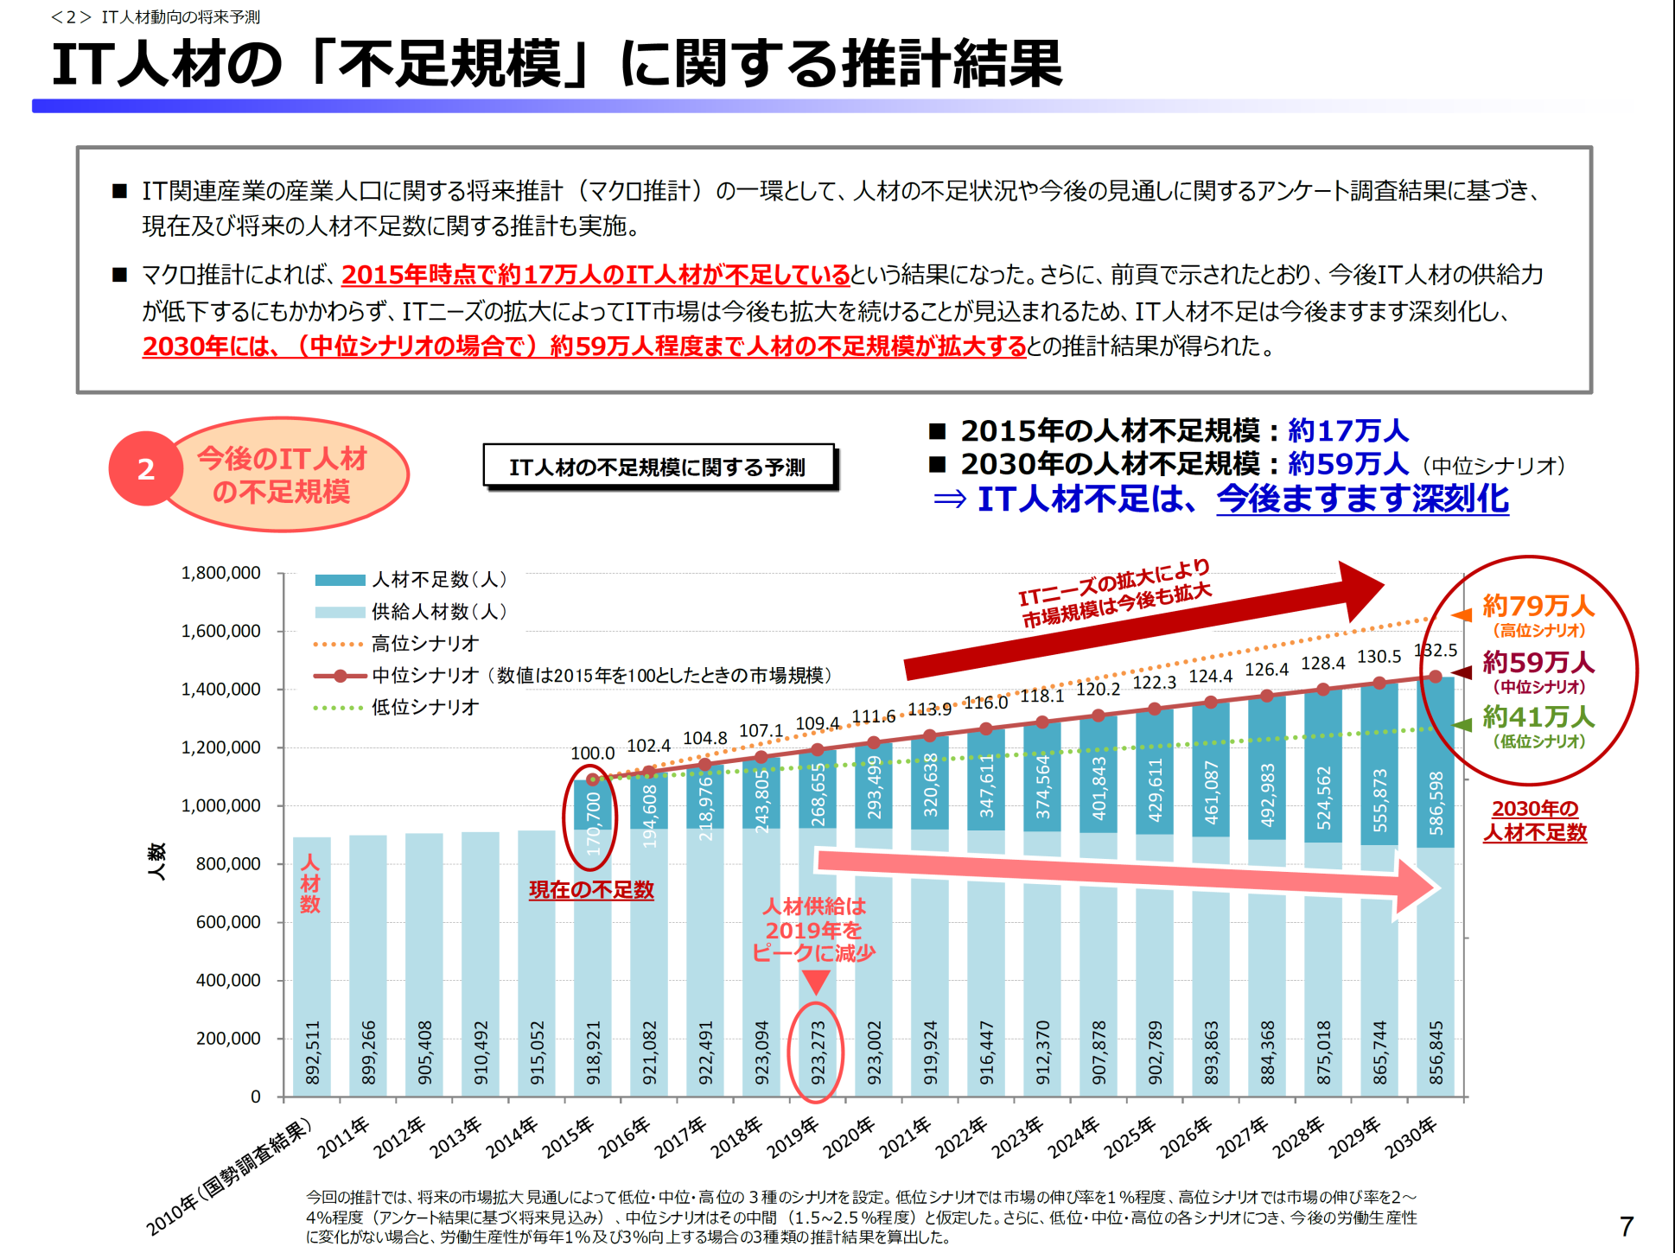
参考資料【経済産業省ホームページより転載】
前回

Slide 10
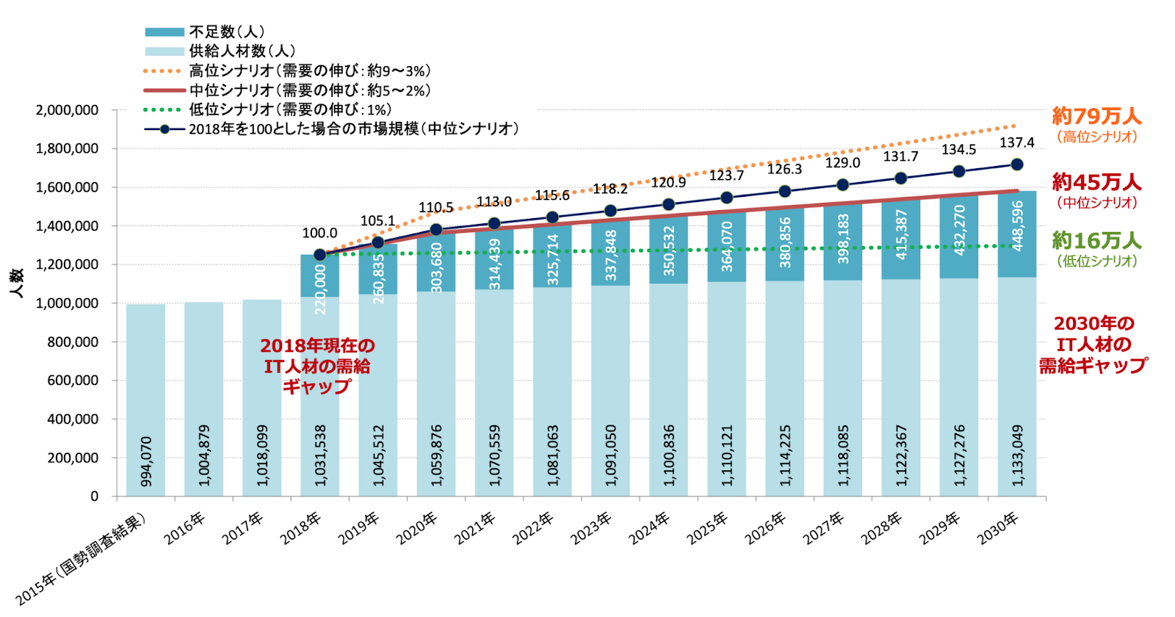
参考資料【経済産業省ホームページより転載】
IT人材の「不足規模」に関する推計結果
マクロ推計によると2018年時点で約22万人のIT人材が不足しているという結果になった。
コロナの影響もあり2019-2021年の情報サービス業の売上高は上昇しており、業界全体の規模は年々増加しているもののIT人材不足はますます深刻化し、2030年には（中位シナリオの場合で）約45万人程度まで人材不足が拡大するとの推計結果が得られた。
2018年の人材不足規模：約22万人
2030年の人材不足規模：約45万人（中位シナリオ）
⇒人材不足は今後ますます深刻化
出典：経済産業省IT人材需給に関する調査
Notes:
最新バージョンについてはこちらを参考に
●https://miichisoft.com/the-serious-shortage-of-it-human-resources-and-future/
●https://coeteco.jp/articles/11044

Slide 11
4. MISAが取り組むべき課題
（１） 政策提言によるＭＩＳＡのプレゼンス向上
今後も地域ＩＣＴ業界団体として、東北経済産業局、東北総合通信局、宮城県、仙台市の関係当局と良好な協力関係を構築し、現状把握、課題抽出した上でＭＩＳＡから議会に対して効果的な政策提言や協同企画提案等定期的なを働きかけが必要となっている。
（２） 地域ＩＣＴ利活用を推進し地域振興を推進
地域ＩＣＴ利活用促進をうたいながらも、地元企業に対してＩＣＴ利活用を推進できていない。地元企業の経営体質強化に向けて積極的なＩＣＴ活用策を推進し地域振興策が求められている。
（３） ＩＣＴ業界の魅力向上
前述のＩＴ人材推計やデジタルシフトによる産業構造の変革時代に対応できる人材不足は深刻な状況にあり、ＩＣＴ業界の魅力向上に努め、地元みやぎで働く人材の確保が急務である。
（４） 先進技術を活用できる教育支援
人手不足への対応や働き方改革の推進もありデジタル技術の活用による生産性向上・ビジネス拡大への期待がある。また、新たなデジタル技術（ＡＩ、データアナリティクス、クラウド、ソーシャル技術など）の浸透により新たな価値を生み出すデジタルトランスフォーメーション（Digital Transformation）による産業構造変革に対応できる人材育成が急務である。
（５） 会員企業の活力向上とコミュニケーション強化
経営基盤強化に役立つ最新の技術情報や有用な経営情報などの会員向け事業サービス（教育研修・福利厚生など）による会員企業の活力向上や、会員企業間のコミュニケーション強化による継続的な経営基盤強化策が求められている。
（６） ＭＩＳＡ組織・運営基盤の強化
地元ＩＣＴ業界団体として、将来にわたって会員企業や地域貢献に積極的に応えていくために、安定した財務基盤の構築を目指す。その為の各種施策や効果的な委員会組織運営への取組みが求められている。

Slide 12
5.課題解決に向けた当面の施策
（１） 政策提言によるMISAのプレゼンス向上
東北経済産業局、東北総合通信局、宮城県、仙台市などの関係当局との協力体制の構築をおこない、現状把握するための情報収集の場を政策提言委員会を中心に設けていく。また収集した情報の中からICTにおける地域課題の抽出をおこない、県議、市議との懇談会などを通じて本質的な課題であるかの検討会をおこなう。
最終的に精査された重要課題についてMISAより議会に対して政策提言をおこなっていく。
（２） 地域中小企業ＩＣＴ利活用推進
地元企業が加速するＤＸによる産業構造変革に対して積極的なＩＴ活用策を産・学・官・他団体との連携しながら事業共創策、研究開発支援策に取り組む。
コロナ禍の影響や社会情勢の変化により、働き方や営業スタイルの変革に取り組もうとする地元企業が増えている。それらの企業に対し、適したICT利活用の方法や補助金、助成金などの有益な情報を積極的に発信していく。
様々な外部団体と連携し会員企業の社員、地域企業の社員をターゲットとしたリカレント教育を積極的に推進していく。
（３） ＩＣＴ業界の採用力向上
ＩＣＴ業界は、有望な職業と認識されており、就職志望者は増加傾向にあるが、まだまだその魅力の認知度は低い。これまでの教育機関との取り組みにより一定の効果をあげているが、今後もより一層教育機関と連携し就職を控えた学生・生徒への啓蒙活動による認知度・魅力度向上に取り組む。

Slide 13
5.課題解決に向けた当面の施策
（４） 人材確保・育成策
会員企業が情報発信できる「伊達なＩＣＴ‐ＷＯＲＫ」などのWebサイト運営、インターンシップ企画、さらには合同企業説明会による採用機会を支援する。
先進技術（ＡＩ、データアナリティクス、情報セキュリティなど）を活用できるエンジニア育成が他地域と比べ遅れている。今後、確実に進展する先進技術によって産業構造の変革に対応できる高度ＩＴ人材を教育機関と連携し育成に取り組む。また、人材確保を支える基礎教育の支援と継続的かつ横断的な教育支援策に取り組む。
リモートワーク、テレワークの普及により地方移住が注目される昨今、UIJターンとして東京圏へのアクセスの良い宮城県が候補に挙げられている。東京圏へのMISAおよび会員企業のプレゼンス向上に取り組む。
全国的にICT人材が不足していく中、グローバル人材の活用を推進していく。グローバル人材活用に対する会員企業への理解促進および採用支援に取り組む。
（５） 会員企業のコミュニケーション強化
近年、コロナによる影響により対面による委員会活動や事業活動をおこなう機会が著しく減少してきたが、withコロナの時代に差し掛かり活動もコロナ前の状況に戻りつつあり、今後においては会員向けサービス（教育研修、福利厚生）などを通じて会員間のコミュニケーションを活性化させる。
また、会員に向けて、時代の変化に合わせた最新の技術・経営情報の提供をおこなっていくと共に、会員企業のプレゼンス向上をはかるため外部に向けても事業活動の情報発信などを積極的におこなっていく。
（６） MISA組織運営強化
現在行われている会員企業向けの各事業の再評価・再検討・追加検討を行い、協会事業運営をより進化させ、限られた予算の中でより一層会員企業への貢献・効果が高いものにする。
また委員会組織運営には継続的に組織改革を推進する。

Slide 14


6. 目指す姿（Vision）
『ＩＣＴを地域の力に』
～ 地域の明日を担う魅力あるＩＣＴ産業を目指して ～
他地域・他産業・官・学と連携・協力し
ＩＣＴの力を地域社会の未来に役立てるとともに
地域の特性を活かしてＩＣＴ産業の振興を図り
ＩＣＴビジネスの拡大をとおして地域の発展に貢献します

Slide 15


7. Vision実現イメージ
一事業者当たりの
売上高順位
全国 5位
ＩＣＴ利活用を推進して
地域に貢献
3位
地域のお客様
首都圏
大手SIer
アジア諸国の
政府・ICT企業
ＩＣＴ人材
1.5万人増
（現在の2.5倍）
ICT系研究会・
コンソーシアム
他のICT関連団体
MISA
他業種団体・
研究会
他のICT関連団体（県外）
MISAを中核とする
“やわらかい”
連携ネットワーク
国
教育研究機関
生徒・学生
500社超
自治体

Slide 16
8. Vision実現の成功要因（重点テーマ）
ICT産業振興と地域貢献
ＩＣＴ業界の魅力度ＵＰ
ＩＣＴ産業の発展（地域経済を牽引）
ＭＩＳＡと会員企業のプレゼンス向上
ＩＣＴビジネスの拡大
雇用創出
会員企業の
魅力度ＵＰ
雇用の拡大と
人材開発
地域における
ＩＣＴ利活用促進
（地域ビジネスの拡大）
ＩＣＴビジネスの誘致
（首都圏案件の取込）
会員企業の
経営力強化
会員企業の
ビジネス拡大
多様な主体との連携・協力・協働・協業
ＭＩＳＡ活動の活性化
国，自治体，教育研究機関，他業種団体，
企業グループ（ユーザー），首都圏企業など
ＭＩＳＡ運営体制の強化・拡充

Slide 17
9. 組織体制
会 員
経営委員会
総 会
人財委員会
監 事
福利厚生委員会
理事会
事業共創委員会
会 長
事業運営会議
グローバルビジネス委員会
副会長
広報委員会
ビジネス推進委員会
事務局
政策提言委員会

Slide 18
10. 重点テーマと担当組織
ICT産業振興と地域貢献
ＩＣＴ業界の魅力度ＵＰ
ＩＣＴ産業の発展（地域経済を牽引）
経営
広報
広報
ＭＩＳＡと会員企業のプレゼンス向上
ＩＣＴビジネスの拡大
雇用創出
広報
人財
会員企業の
魅力度ＵＰ
雇用の拡大と
人材開発
地域における
ＩＣＴ利活用促進
（地域ビジネスの拡大）
ＩＣＴビジネスの誘致
（首都圏案件の取込）
厚生
経営
会員企業の
経営力強化
会員企業の
ビジネス拡大
共創
ＧＢ
Ｂｉｚ
多様な主体との連携・協力・協働・協業
ＭＩＳＡ活動の活性化
経営
国，自治体，教育研究機関，他業種団体，
企業グループ（ユーザー），首都圏企業など
ＭＩＳＡ運営体制の強化・拡充
経営
政策

Slide 19
11-1. 経営委員会 の取り組み
主要テーマ
経営基盤の強化
法制度や社会環境・ ICT産業構造変化への対応
会員企業の情報交換・交流促進
事業位運営会議・総会・賀詞交換会等、円滑な協会運営
～企業を成長させるための経営革新の促進～
『MISAに入って経営強化！』
現 状
経営者層への情報提供や交流の場の提供は行われているが、参加率が漸減し参加者も固定化される傾向にある
若い経営者の参画、参加が少ないこともあり、刺激や活力という面では物足りなさを感じる
経営革新や経営強化につながるような仕組み・仕掛けがない（経営者が学び合い高め合う場が少ない）
目指す姿
経営者が学び合い高め合える場や仕組みがある
経営強化に役立つ情報が流通している。会員企業からも有益な情報が発信される
自社の経営課題について相談できるような人的ネットワークを築くことができる
会員企業の経営実態を把握し、地域ICT産業の課題や解決への方向性を打ち出せる
目指す姿実現のための施策
① 経営者層の研鑽の場（経営について学べる場）を提供 | 継続・進化
② 会員企業の経営実態調査・分析． 分析結果に基づく提案 | 継続・進化
③ 事業構造や事業環境の変化への対応による経営強化・効率化への取組推進・企業体質強化 | 企画・運営検討
④ 経営者層の情報交換・交流（交流サロン／ミサリー／親睦ゴルフ大会） | 継続
⑤ 事業運営会議の効果的運営（MISA事業の全体最適化と委員会横断的な協力体制の構築） | 継続・進化
⑥ 総会、賀詞交歓会の開催、その他協会運営に必要な調整業務 | 継続・進化

Slide 20
11-2. 人財委員会（育成G） の取り組み
主要テーマ
人材教育によって企業の競争力を高める
～ 宮城県のＩＴエンジニアの市場価値を高める～
『エンジニアの実務力を高める』
現 状
価格を抑えた質のよい基礎教育（現場で改めてはやらないようなアルゴリズムなど基礎）と新しい技術の学習機会が求められている
新入社員、若手・中堅社員の実務力を高める基礎学習の機会が求められている。
ビジネスの変化に対応した業務上必要な知識や技術をアップデートするリスキリングが求められている。
目指す姿
新入社員、若手・中堅社員まで一貫した研修の提供
次世代を担うリーダー育成研修の提供
教育立案部門として、ICT技術・マネジメント・リーダーシップに関する最新情報やトレンドを知り、委員の知識をアップデートする学習会
先進技術の実践力を高める研修の提供
目指す姿実現のための施策
①システム開発の基礎知識を習得する新入社員研修 | 継続
②エンジニアの実務力を高めるステップアップ研修 | 継続
③マネジメント知識を高める中堅社員研修 | 継続
④次世代を担うリーダー育成研修 | 継続・進化
⑤先進技術情報を学ぶ委員のための学習会 | 新規
⑥先進技術の実務力を高める新技術研修 | 進化
Notes:
生産性向上
定着率（離職率を下げる）
入社後、社会人となっても勉強を続け市場から求められるエンジニアになる
人材の採用から新人研修まで一貫した取り組みによって
ミスマッチによる離職率低下につながるものと考えいます。
そして、離職率が下がることで人の入れ替えも減り生産性が高くなり
経営強化（収益が生まれる）ものと想定します。
採用し離職率が低い会社が競争力が高くなるという筋書きです。

Slide 21
人財委員会（確保G） の取り組み
主要テーマ
会員企業の人材確保への支援（新卒・既卒）
〜ITエンジニアの確保の試み〜
『MISAを通しての採用力向上』
現 状
  過去との変化
ITエンジニアを目指す学生の増加 宮城・仙台
コロナ禍を経た採用環境の変化 宮城・仙台
UIJターンに関するニーズの増加 宮城・仙台
  課題
就職時における地元学生の県外流出 宮城・仙台
他地域も含めた人材獲得の競争の激化 宮城・仙台
多くの会員企業における採用力向上の停滞 MISA
目指す姿
MISAがより認知されることによる会員企業の採用力向上
教育機関、自治体等との連携による相乗効果
会員企業同士の連携による採用スキル・ノウハウの共有
目指す姿実現のための施策
①学生向け業界研究講座、インターンシップ、合同企業説明会の実施 | 継続・進化
②個別の学生と会員企業の出会いの場の創出 | 継続・進化
③UIJターン事業等における外部機関、外部団体との連携 | 継続・進化
④学生や求職者に効果的にアプローチする情報発信 | 継続・進化
⑤教育機関との連携会議の実施 | 継続・進化
⑥会員企業同士の採用スキル・ノウハウの共有の場の創出 | 新規

Slide 22
11-3. 福利厚生委員会 の取り組み
主要テーマ
従業員の心身の健康増進と親睦
～魅力ある職場環境づくりのサポート～
『MISAに入って心身ともに健康！』
現 状
コロナ禍におけるテレワークに起因する運動不足や体調不良、メンタル不調が増加している
中堅・若手社員の同業他社との交流の場が少ない
中小企業においては単独での福利厚生施策に限界があり、人材の採用や従業員満足への影響が懸念されている
目指す姿
時代の変化に対応した福利厚生施策により、心身ともに豊かな組織体を構築する
元気が出るようなイベント等により、同業他社の同年代技術者との交流の場を増やし、情報交換ができる
中小企業でも手厚い福利厚生施策が利用でき、従業員満足度の向上に寄与している
目指す姿実現のための施策
① 会員が活用できる福利厚生施策の拡充 各種支援機関、行政施策等に関する情報提供と福利厚生施策の活用促進 メンタルヘルスケアなど心身の健康増進に繋がる研修会等の実施 | 継続
② スポーツイベントの開催・参加（フットサル大会の再開検討やチームMISAでのリレーマラソン等への参加） | 継続・変革
③ 同好会活動（釣り・ランニングなど）の拡充、支援 | 継続・拡大
④ メンタル不調・健康増進を図るセミナーの企画・開催 | 新規
⑤ 多くの会員が参加できるレクリエーションイベントの新企画検討 | 継続

Slide 23
11-6. 広報委員会 の取り組み
主要テーマ
発信力アップ（情報誌、ホームページ、SNSの戦略的活用）
～MISA内外への情報発信～
『元気に活動するMISA！』
現 状
コロナ禍によるイベント等自粛に伴い、情報誌の掲載量が減少している。また、毎号総会や賀詞交歓会の講演書き起こしにページを割いており、情報誌単独で発信する情報が少ない。
広報活動の大半が会員企業向けとなっており、対外的な情報発信が少ない。また、MISAのSNSがFacebookのみであり、若者利用者数の多いSNSを活用していない。
宮城県から委託されMISAが運営していたIT企業データベースが閉鎖となり、開発を依頼したい企業とマッチングするプラットフォームが失われる可能性がある。
目指す姿
コロナ状況等に左右されず、常に一定量の情報かつ情報誌オリジナルの有益な情報を発信し続ける。
複数のSNSを活用した情報発信により、MISAの知名度向上、新規会員獲得に貢献している。
これまで同様、MISA会員企業と開発を依頼したい企業がマッチングするプラットフォームが用意されている。
目指す姿実現のための施策
① 各会員企業へのインタビューや経営に役立つ情報等、新たな掲載テーマを企画し、コンテンツを充実させる。 | 新規
② Facebookの他にもトレンドのSNS(Twitter,LINE等)を追加し、対外的な情報発信(イベント情報、フォトコンテスト作品、入会キャンペーン等)を企画、検討する。 | 継続、進化
③ 宮城県が新たに立ち上げる企業紹介サイトを確認し、ニーズや棲み分けを判断のうえ、必要に応じてMISA独自の企業データベース立ち上げを検討する。 | 新規

Slide 24
11-4. 事業共創委員会 の取り組み
主要テーマ
会員企業が顧客や大学、自治体などとの連携を通して、新たな事業を共創するためのエコシステム構築を目指す
～産学官の連携・協力による仕事の共創～
『MISAに入ってビジネス拡大！』
現 状
新規事業を構築するためのニーズを拾いたい
新規事業を構築するためのノウハウやナレッジが足りない
新規事業を創出するため市場動向をキャッチした情報提供が不足している（DX、スタートアップ、M＆A、新規事業）
会員企業が共助で新規事業を起こしていけるような仕組みがない
他業界団体との連携が薄い
目指す姿
企業側からの提案により、行政機関や大学から事業創出や市場開拓への協力を引き出している
DX、スタートアップ、M&Aなどのナレッジやノウハウを得られる
活動意欲があり機動力に富む協働プロジェクトをタイムリーに組織し、多くのビジネスチャンスを創出している
異業種企業との連携により、ユニークな商品やビジネスモデルが生まれる
広範な情報アンテナにより異業種ニーズを検知できる
東経連や行政との連携による施策共有の機会を創出する
目指す姿実現のための施策
① 新規事業構築ノウハウ・ナレッジの獲得（DX、アイデア創出、スタートアップ、M&A、資金調達方法など） | 継続・進化
② 事業テーマ別部会（プロジェクト的な時限組織）の発足・運営 | 継続・進化
③ 大学とのシーズ・ニーズ交換会の開催 | 継続・進化
④ 他業界団体・協会等との連携・協力 | 継続・進化
【事業テーマ例】
DX事業／クラウドサービス事業／セキュリティ事業
【プロジェクト例】
東経連、中小機構、東北大学ナレッジキャスト、IIS研究センターなど公的機関との連携／県内外の大学との連携／他情産協との連携／異業種交流部会（農業法人、ヘルスケア、次世代放射光）など

Slide 26
11-7. ビジネス推進委員会 の取り組み
主要テーマ
ビジネスチャンスの創出
地域貢献（地域経済牽引）
～地方をICT業界スタンダードに～
『MISAだからできる地方創世』
現 状
全国的なITエンジニアの人財不足
ナショナルリスクに起因したリモートワーク化の加速
首都圏からの近さの再評価と期待
新たなデジタル技術の利活用が加速
目指す姿
行政と連携したビジネス誘致の定着
ビジネス誘致への参加会員企業の拡大
会員企業全体リソースにおけるアドバンテージの維持、拡大
プライム企業への業務推進支援
目指す姿実現のための施策
①プライム会員企業及びプライム希望会員企業との協力体制の構築 | 継続
②行政と定期的に情報交換を実施，既存案件の拡大，新規案件の受注に向けた活動推進 | 継続・再構築
③プライム推進企業の案件定着に向けた業務支援の実施 | 継続

